Slide 1
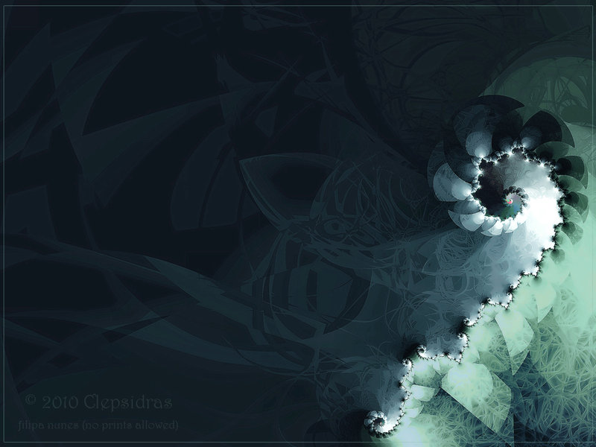
“CARACTERÍSTICAS SOCIODEMOGRÁFICAS Y CLÍNICAS DE LOS PACIENTES CON DISFUNCIÓN ERÉCTIL ADSCRITOS A LA UMF NUMERO 66”
INVESTIGADOR: GILBERTO ALFREDO LUNA PALOMINO
ASESOR METODOLOGICO: DR. CELERINO PÉREZ HERNÁNDEZ
ASESOR ESTADISTICO: LIC. MANOLO CERDAN GALAN
XALAPA-EQUEZ. VER; A 31 DE ENERO DEL 2014

Slide 2
ANTECEDENTES
La OMS ha definido la salud sexual como un derecho humano básico que incluye la capacidad para disfrutar y controlar la conducta sexual, la libertad para que no se inhiba la respuesta sexual ni se perjudique la relación sexual, así como la libertad para que las enfermedades orgánicas y otras deficiencias no interfieran con la función sexual y reproductiva.
1.-Fong Mata E. R., Azuara Jaramillo A. Prevalencia de disfunción eréctil en pacientes diabéticos Med Int Mex 2007; 23 (6): 477-80

Slide 3
La disfunción eréctil fue definida en 1992 por el panel de consenso de los Institutos Nacionales de Salud de Estados Unidos como la incapacidad persistente o recurrente para conseguir y/o mantener la suficiente rigidez del pene que permita una relación sexual satisfactoria.
3.-Martín Morales A, Meijide Rico F, García González JI, Regadera Anechina L. Repercusiones psicológicas de la disfunción eréctil sobre la autoestima y autoconfianza. Actas Urol Esp 2005; 29(5): 493-498

Slide 4
AUTORES | PAÍS | POBLACION | RESULTADOS
Virag, 1982 | Inglaterra | Hospital (n=80) | Respuesta: 60%
Pfizer, 1998 | Japón, Italia, Malasia, Brasil | Población abierta mayores 40 años (n=165) | Prevalencia: 81%, 69.8%, 62.1% y 39.9%
Parazzini, 2000 | Italia | Jóvenes (n=200) | Prevalencia: 12%
Ugarte, 2001 | Méx | Hombres de 18 a 40 años Hombres de 40-80 años | Prevalencia: 9.7% Prevalencia: 55%

Slide 5
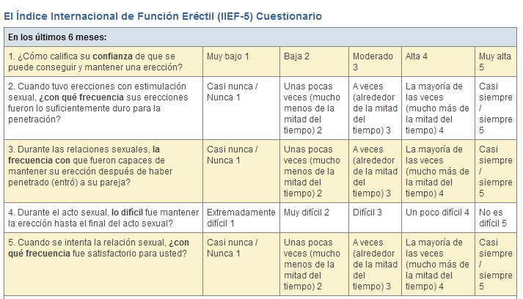
INSTRUMENTO VALIDADO
Notes:
Además de explicar el instrumento, y cada una de las preguntas, comentar la forma que se califica de acuerdo al numero de items los grados de disfunción eréctil.

Slide 6
JUSTIFICACION
Existe una tendencia hacia el incremento en el número de casos por la asociación que existe entre la Disfunción Eréctil y las enfermedades Crónico Degenerativas. Por otra parte, la Disfunción eréctil tiene consecuencias sobre el individuo en aspectos tan relevantes como la disminución de autoestima y generar estados depresivos que repercuten en áreas de funcionamiento del individuo como el aspecto laboral, relaciones interpersonales, de pareja y familiares que conllevan a una mala calidad de vida.

Slide 7
OBJETIVO GENERAL
Determinar las características Sociodemográficas y Clínicas de los pacientes con disfunción eréctil adscritos a la UMF N° 66 durante el periodo de Marzo 2012 a Diciembre del año 2013.

Slide 8
OBJETIVOS ESPECIFICOS
Identificar a los pacientes con Disfunción Eréctil usuarios de servicios de la UMF No 66
Clasificar el grado de Disfunción Eréctil, estado civil, escolaridad, ocupación y comorbilidad que presentan los pacientes
Determinar la tipología familiar de los pacientes.
Determinar el índice de pobreza familiar de los pacientes.

Slide 9
MATERIAL Y METODOS
Diseño: Encuesta Descriptiva Prospectiva
Tiempo: De Marzo 2011 a Diciembre 2013
Lugar: Unidad de Medicina Familiar N° 66 Xalapa, Veracruz.
Población: Pacientes masculinos adscritos a la Unidad de Medicina Familiar mayores de 18 años
Muestra: 425 Pacientes

Slide 10
CRITERIOS DE SELECCIÓN
INCLUSION:
-Pacientes del Género masculino mayores de 18 años de edad que acudieron a la Unidad de Medicina Familiar a recibir atención médica.
-Asistentes a consulta en el periodo Marzo 2012 a Diciembre del 2013
-Pacientes que aceptaron participar en el estudio
EXCLUSION:
-Pacientes con secuelas neurológicas por enfermedad o discapacidad física.
ELIMINACION:
-Encuestas incompletas

Slide 11
PROGRAMA DE TRABAJO
UMF NO. 66
PACIENTES
GENERO MASCULINO > 18 AÑOS QUE ACUDEN A CONSULTA
ACEPTAN APLICACION
DE INSTRUMENTO DE MEDICION
NO ACEPTAN
CONSULTORIOS DE LA UNIDAD
BASE DE DATOS
ANALISIS
ESTADISTICO
RESULTADOS

Slide 12
CARACTERISTICAS DE LA PÓBLACION UMF N° 66
 |  | TOTAL | PORCENTAJE
EDAD | 41-50 AÑOS | 90 | 21%
ESTADO CIVIL | CASADO | 297 | 70%
ESCOLARIDAD | SECUNDARIA | 115 | 27%
OCUPACION | EMPLEADO | 265 | 62%
PARENTESCO | NUCLEAR SIMPLE | 219 | 52%
PRESENCIA FISICA | NUCLEO INTEGRADO | 345 | 81%
DEMOGRAFIA | URBANA | 410 | 96%
DESARROLLO | TRADICIONAL | 258 | 61%
INDICE DE POBREZA FAMILIAR | POBREZA BAJA | 214 | 50%
n: 425
FUENTE: LUNA 2013

Slide 13
PACIENTES UMF # 66 XALAPA, VER.
n: 425
FUENTE: LUNA 2013

Slide 14
PACIENTES DE LA UMF 66 CON DISFUNCION ERECTIL
n: 274
FUENTE: LUNA 2013

Slide 15
GRADO DE DISFUNCION ERECTIL POR EDADES
EDAD AÑOS | D. E. LEVE | D. E. LEVE A MODERADA | D. E. MODERADA | SEVERA
18 A 30 | 20 | 7 | 1 | 0
31 A 40 | 29 | 9 | 1 | 1
41 A 50 | 41 | 11 | 2 | 0
51 A 60 | 38 | 26 | 3 | 0
61 A 70 | 20 | 29 | 6 | 1
71 Y MAS | 15 | 10 | 3 | 1
TOTAL | 163 | 92 | 16 | 3
Chi-Cuadrada | G.I. | P- valor
72 | 20 | 0.0000
n: 274
FUENTE: LUNA 2013

Slide 16
ESTADO CIVIL
 | D. E. LEVE | D. E. LEVE A MODERADA | D. E. MODERADA | SEVERA
SOLTERO | 14 | 4 | 0 | 0
CASADO | 112 | 72 | 13 | 3
UNION LIBRE | 31 | 13 | 2 | 0
DIVORCIADO | 3 | 1 | 1 | 0
VIUDO | 3 | 2 | 0 | 0
TOTAL | 163 | 92 | 16 | 3
n: 274
FUENTE: LUNA 2013

Slide 17
ESCOLARIDAD
 | D. E. LEVE | D. E. LEVE A MODERADA | D. E. MODERADA | SEVERA
SIN ESTUDIOS | 5 | 1 | 1 | 0
PRIMARIA | 39 | 30 | 2 | 1
SECUNDARIA | 48 | 28 | 7 | 1
PREPARATORIA | 35 | 22 | 3 | 1
UNIVERSIDAD | 36 | 11 | 3 | 0
TOTAL | 163 | 92 | 16 | 3
n: 274
FUENTE: LUNA 2013

Slide 18
OCUPACION
 | D. E. LEVE | D. E. LEVE A MODERADA | D. E. MODERADA | SEVERA
SIN OCUPACION | 9 | 6 | 2 | 1
EMPLEADO | 104 | 54 | 5 | 1
OBRERO | 11 | 5 | 0 | 0
PROFESIONISTA | 13 | 4 | 2 | 0
COMERCIANTE | 1 | 5 | 0 | 0
JUBILADO | 10 | 10 | 1 | 1
OTRO | 15 | 8 | 6 | 0
TOTAL | 163 | 92 | 16 | 3
n: 274
FUENTE: LUNA 2013

Slide 19
TIPOLOGIA FAMILIAR
PARENTESCO | D. E. LEVE | D. E. LEVE A MODERADA | D. E. MODERADA | SEVERA
NUCLEAR | 39 | 30 | 5 | 1
NUCLEAR SIMPLE | 87 | 42 | 8 | 1
NUCLEAR NUMEROSA | 21 | 10 | 1 | 1
RECONSTRUIDA | 2 | 0 | 0 | 0
MONOPARENTAL | 1 | 0 | 1 | 0
EXTENSA | 13 | 10 | 1 | 0
TOTAL | 163 | 92 | 16 | 3
n: 274
FUENTE: LUNA 2013

Slide 20
TIPOLOGIA FAMILIAR
DESARROLLO | D. E. LEVE | D. E. LEVE A MODERADA | D. E. MODERADA | SEVERA
TRADICIONAL | 99 | 55 | 13 | 2
MODERNA | 64 | 37 | 3 | 1
TOTAL | 163 | 92 | 16 | 3
DEMOGRAFIA | D. E. LEVE | D. E. LEVE A MODERADA | D. E. MODERADA | SEVERA
URBANA | 159 | 89 | 16 | 2
SUBURBANA | 4 | 3 | 0 | 1
TOTAL | 163 | 92 | 16 | 3
n: 274
FUENTE: LUNA 2013

Slide 21
INDICE DE POBREZA FAMILIAR
 | D. E. LEVE | D. E. LEVE A MODERADA | D. E. MODERADA | SEVERA
SIN EVIDENCIA | 77 | 39 | 7 | 1
POBREZA BAJA | 82 | 48 | 7 | 2
POBREZA ALTA | 4 | 5 | 2 | 0
TOTAL | 163 | 92 | 16 | 3
n: 274
FUENTE: LUNA 2013

Slide 22
n: 274
FUENTE: LUNA 2013

Slide 23
CONCLUSIONES
64% del total de la muestra de los pacientes cursa con disfunción eréctil.
La Disfunción Leve representa el 36%
La Disfunción Severa tan solo el 1%
Más frecuente en el grupo de 41 a 50 años
Menos frecuente en el de 18 a 30 años
El mayor número de casos en Estado Civil Casado

Slide 24
La escolaridad secundaria con mayor número de pacientes con Disfunción Eréctil
Los menos aquejados los que no tienen escolaridad
Los empleados son el grupo con mayor número de casos
En contraparte los comerciantes con el menor
El 32% de los pacientes pertenecen a la categoría de Pobreza Baja

Slide 25
La Hipertensión Arterial Sistémica y Diabetes Mellitus juntas representan el 63% del total de la muestra.

Slide 26
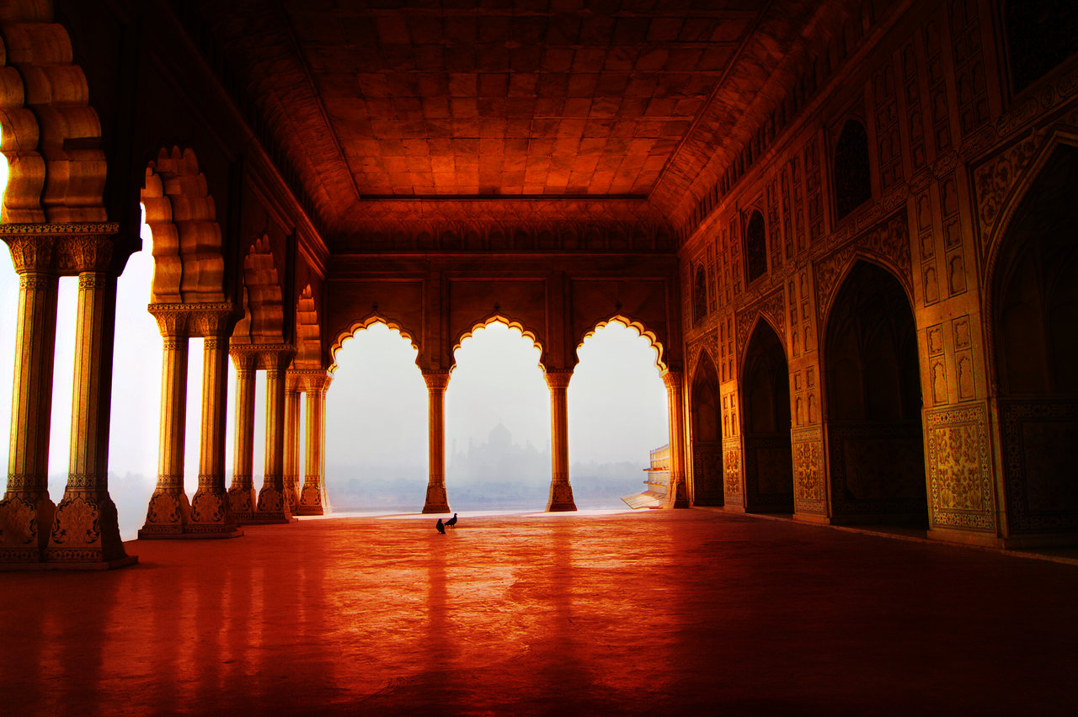
“GRACIAS”

